Slide 1
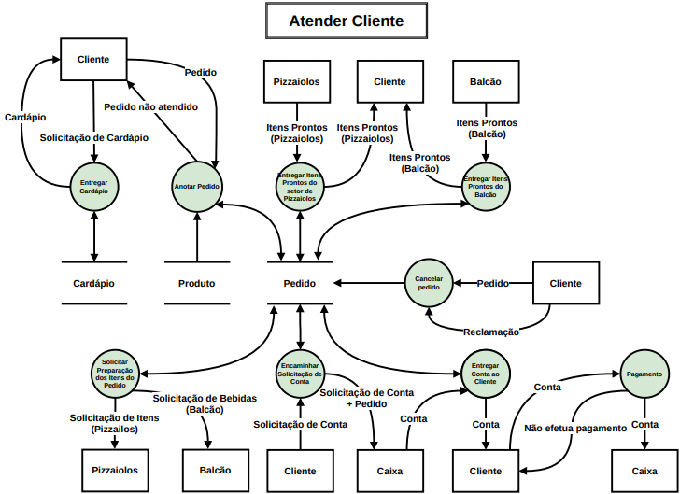
Processo: Entregar Cardápio
Evento: Cliente solicita cardápio
Trabalhador Envolvido: Garçom
1. Entregar cardápio ao cliente.

Slide 2
Processo: Anotar Pedido
Evento: Cliente realiza pedido
Trabalhador Envolvido: Garçom
1. Verificar se o pedido realizado pelo cliente pode ser atendido.
1.1. Se algum item não puder ser atendido, recusar o pedido e finalizar.
2. Criar um novo pedido.

Slide 3
Processo: Solicitar Preparação dos Itens do Pedido
Evento:Balcão solicita preparação dos itens.
Trabalhador Envolvido: Atendente
1. Solicitar itens pendentes aos setores responsáveis, marcando os itens solicitados como "solicitado".

Slide 4
Processo: Entregar Itens Prontos do Balcão
Evento:Balcão entrega itens prontos.
Trabalhador Envolvido: Atendente
1. Entregar os itens prontos ao cliente, marcando os itens entregues como "entregue".

Slide 5
Processo: Entregar Itens Prontos do Setor de Pizzaiolos
Evento: Pizzaiolos entregam itens prontos
Trabalhador Envolvido: Atendente
1. Entregar os itens prontos do setor de pizzaiolos ao cliente, marcando os itens entregues como "entregue".

Slide 6
Processo: Entregar Conta ao Cliente
Evento: Caixa envia conta
Trabalhador Envolvido: Atendente
1. Atendente deverá enviar a conta ao cliente.

Slide 7
Processo: Encaminhar Solicitação de Conta
Evento: Cliente solicita conta
Trabalhador Envolvido: Atendente
1. Encaminhar a solicitação de conta ao Caixa, marcando o pedido correspondente como "conta solicitada".

Slide 8
Processo: Pagamento
Evento: Cliente efetua pagamento
Trabalhador Envolvido: Atendente
1. Cliente deverá efetuar o pagamento do valor devido
1.1 Caso o cliente não efetue o pagamento, o gerente tomará as devidas providências

Slide 9
Processo: Cancelar Pedido
Evento: Cliente cancela pedido
Trabalhador Envolvido: Atendente
1. Cliente cancela pedido, devido alguma falha ou por escolha própria.
1.1 Caso o cliente cancele um pedido devido alguma falha, a atendente receberá a reclamação.

Slide 10
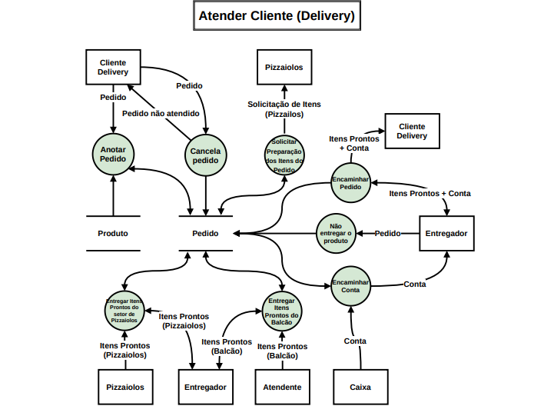
Processo: Anotar Pedido
Evento: Cliente Delivery solicita pedido
Trabalhador Envolvido: Atendente
1. Verificar se o pedido realizado pelo cliente pode ser atendido.
1.1. Se algum item não puder ser atendido, recusar o pedido e finalizar.
2. Criar um novo pedido.

Slide 11
Processo: Solicitar Preparação dos Itens do pedido
Evento: Pizzaiolos itens solicitados
Trabalhador Envolvido: Atendente
1. Solicitar itens pendentes aos setores responsáveis, marcando os itens solicitados como "solicitado".

Slide 12
Processo: Entregar Itens Prontos do setor de Pizzaiolos
Evento: Pizzaiolos entregam itens prontos
Trabalhador Envolvido: Atendente
1. Entregar os itens prontos do setor de pizzaiolos ao cliente, marcando os itens entregues como "entregue".

Slide 13
Processo: Entregar Itens Prontos do Balcão
Evento: Balção entrega itens prontos
Trabalhador Envolvido: Atendente
1. Entregar os itens prontos ao cliente, marcando os itens entregues como "entregue".

Slide 14
Processo: Cancela pedido
Evento: Cliente cancela pedido.
Trabalhador Envolvido: Atendente
1. Cliente cancela pedido, devido alguma falha ou por escolha própria.
1.1 Caso o cliente cancele um pedido devido alguma falha, a atendente receberá a reclamação.

Slide 15
Processo: Encaminhar Pedido
Evento: Entregador entrega itens prontos + conta
Trabalhador Envolvido: Entregador
1. O entregador deverá efetuar a entrega do pedido e repassar a conta ao cliente.

Slide 16
Processo: Encaminhar Conta
Evento: Caixa encaminha conta
Trabalhador Envolvido: Entregador
1. Caixa deverá enviar a conta do pedido ao entregador.

Slide 17
Processo: Não entregar o produto
Evento: Entregador não entrega itens prontos + conta
Trabalhador Envolvido: Atendente e Entregador.
1.Caso ocorra algum imprevisto em relação ao pedido, a atendente irá notificar o cliente.

Slide 18
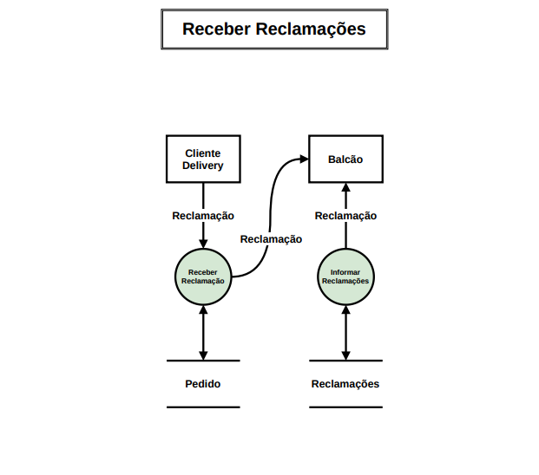
Processo: Receber Reclamação
Evento: Cliente Delivery envia reclamação
Trabalhador Envolvido: Atendente
1.Após receber a reclamação, o atendente deverá
armazenar as informações sobre o problema.

Slide 19
Processo: Informar Reclamações
Evento: Balção recebe reclamação
Trabalhador Envolvido: Atendente
1.Após receber a reclamação, o atendente deverá tomar as devidas providências.

Slide 20
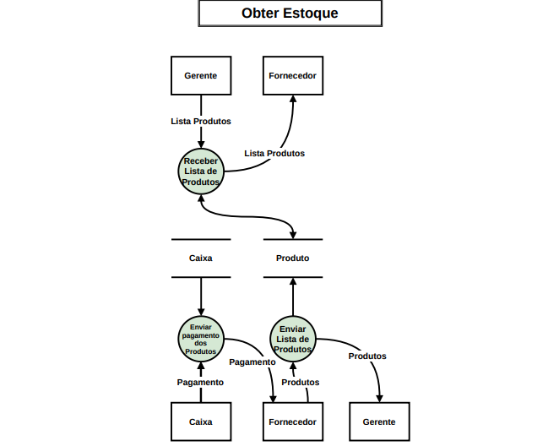
Processo: Receber lista de produtos
Evento: Gerente solicita lista de produtos
Trabalhador Envolvido: Gerente
1.O Gerente deve listar os produtos que estão faltando em seu estoque.

Slide 21
Processo: Enviar pagamento dos Produtos
Evento: Caixa envia pagamento
Trabalhador Envolvido: Gerente
1.Após receber o orçamento da lista de produtos, o gerente irá enviar o pagamento necessário.

Slide 22
Processo: Enviar Lista de Produtos
Evento: Fornecedor recebe lista de produtos
Trabalhador Envolvido: Gerente
1.O gerente recebe os produtos solicitados.

